Slide 1
图形验证码的设计与实现
Design and implementation of graphical-based CAPTCHA
小组成员：马炀、黄钰淇、周力、曾显峰

Slide 2
设计报告
从视频截图并根据tag分类
视频源：各类视频网站。
截取方式：随机截取
验证方式一：将随机选择三个tag，然后每个tag内随机选择三张图片，打乱后让用户进行分组。此方案的验证时选择空间大小为1680。
验证方式二：随机选择三个tag，每个tag选择三个用来验证的图片和两个用来测试的图片，打乱后让用户分组。其中用来验证的九张分组正确就是验证通过了。此方案的验证时选择空间大小为15498。
根据用户反馈丰富数据集

Slide 3
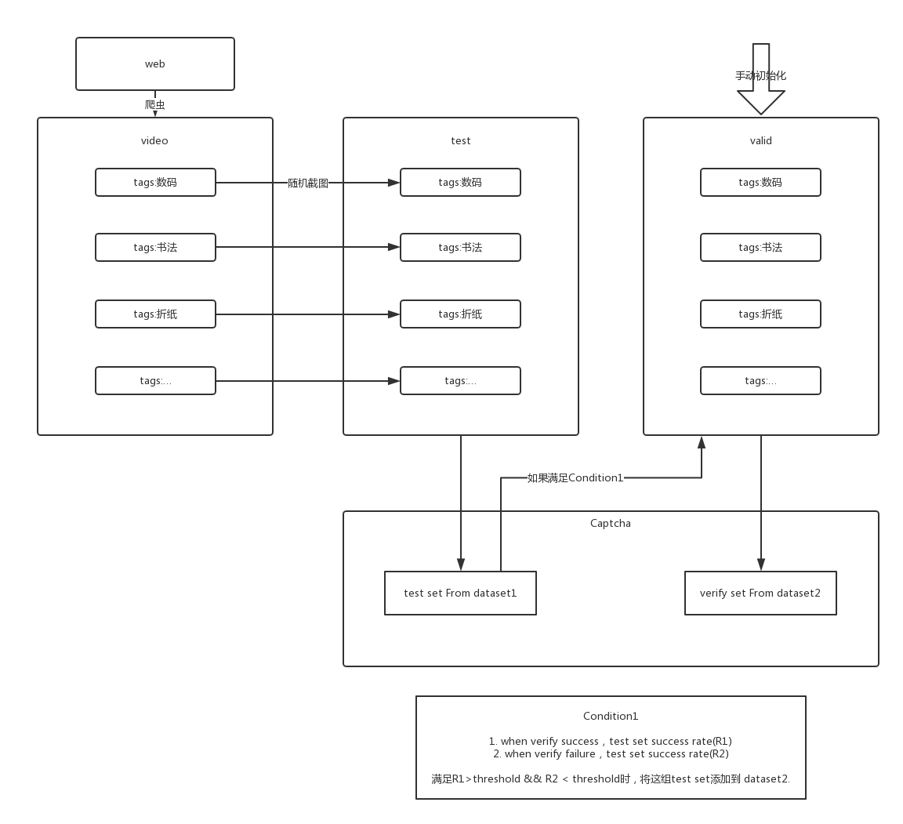

Slide 4
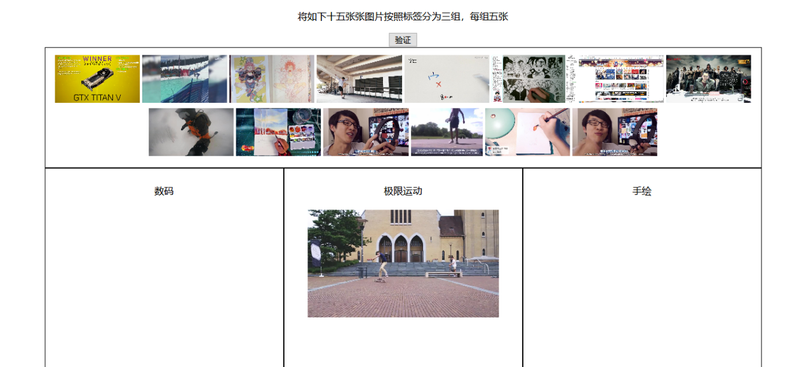
验证界面

Slide 5
实验设计
针对我们的方案设计了三组实验：
实验一：
用户验证方式：随机对3×3的图片分组
测试次数：50次左右
数据集：100(test)
实验二：
用户验证方式：随机对3×5的图片分组，来自valid集的九张分组成功即可完成验证
测试次数：50次左右
数据集：100(test)+100(valid)
实验三：
用户验证方式：同二，不过valid集来自测试二中满足了条件(因为这部分数据集数量略显不足，有额外手段添加部分)的图片
测试次数：50次左右
threshold：100%
数据集：100(test)+100(valid)
Note：实验二与三的参与者必须更换

Slide 6
实验数据
 | 验证 | Test集 | Valid集
实验一 | 32/45/0.71 | 370/405/0.91 | -
实验二 | 13/40/0.32 | 512/600/0.86 | -
实验三 | 42/50/0.82 | 255/300/0.85 | 425/450/0.94
其中验证是验证码的成功次数的记录，Test集和Valid集分别是对具体图片集的分组正确率的统计。

Slide 7
实验分析
 | 验证 | Test集 | Valid集
实验一 | 32/45/0.71 | 370/405/0.91 | -
实验二 | 13/40/0.32 | 512/600/0.86 | -
首先根据实验者反馈，有大量难以判断如何分类的图片，但是有时通过排除，是能正确完成分组的。因为每组三个是固定的，这样最后不确定如何分组的图片最后放，是有很大概率分对的。
对比实验二，虽然仍然是使用九张进行验证，但是加入了六张其实无实际作用的图片，每组的上限变为五个，导致的成功率下降极其明显。
对那些用户未能成功分组的图片进行分析，发现几乎都是即使告知其正确分组，也无法理解的那种。这种图片，由于是随机截图，所以其产生难以控制，但我们希望有机制能把它们剔除掉。
但一二的对比可以明显看到，在分类空间比较小的时候，排除法能使用户的分组成功率获得很大提升，这意味着一的方案不利于我们筛选不合格的图片

Slide 8
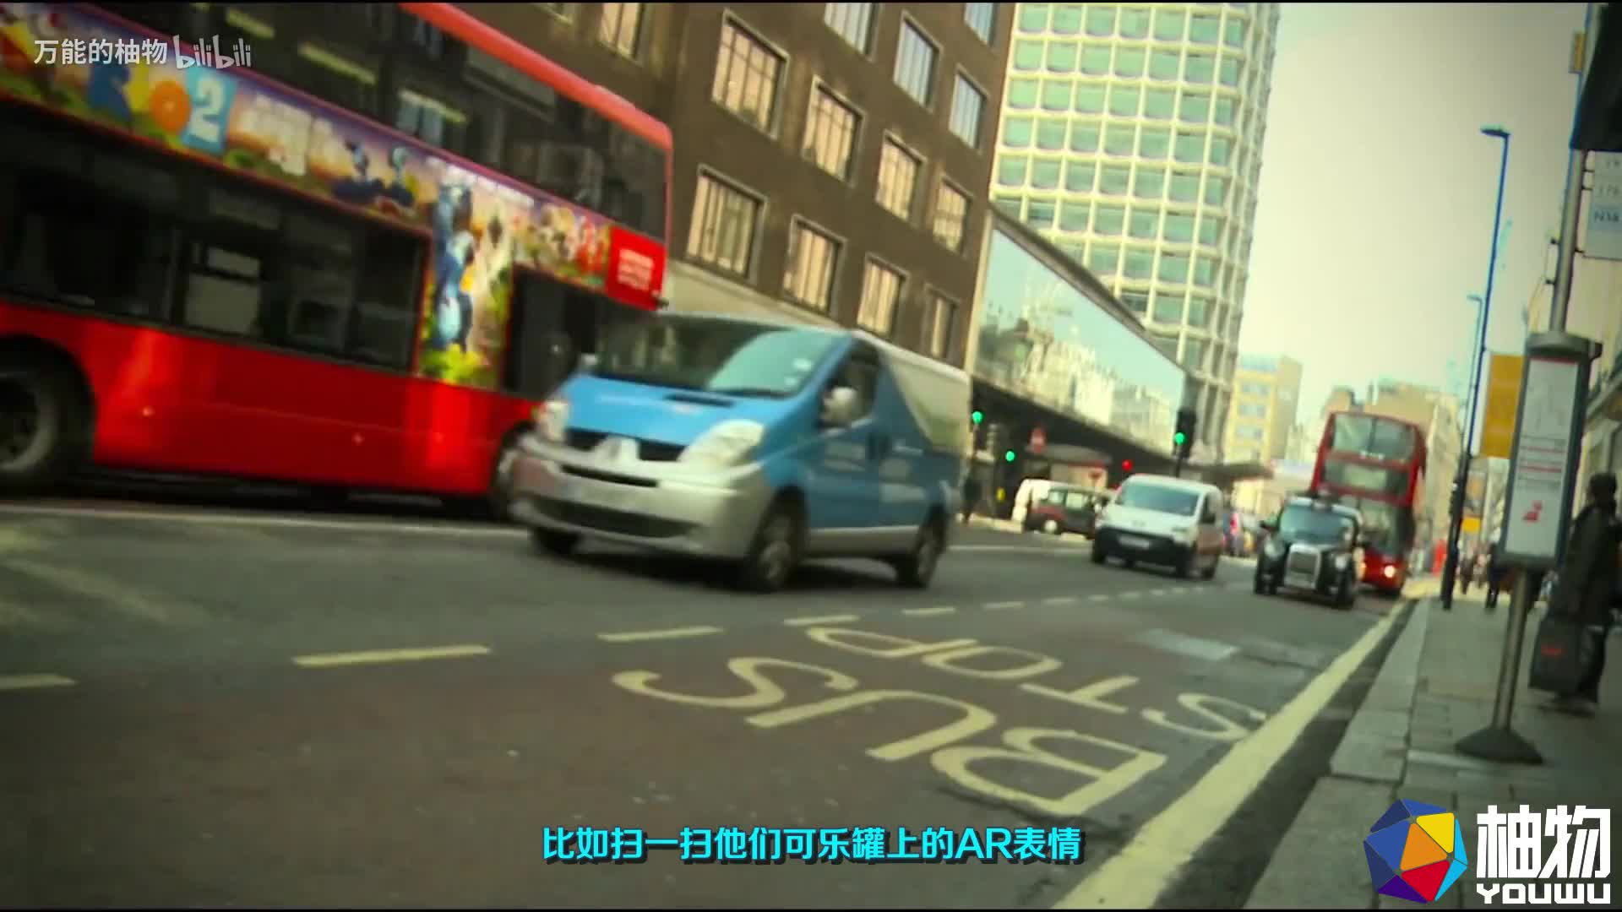
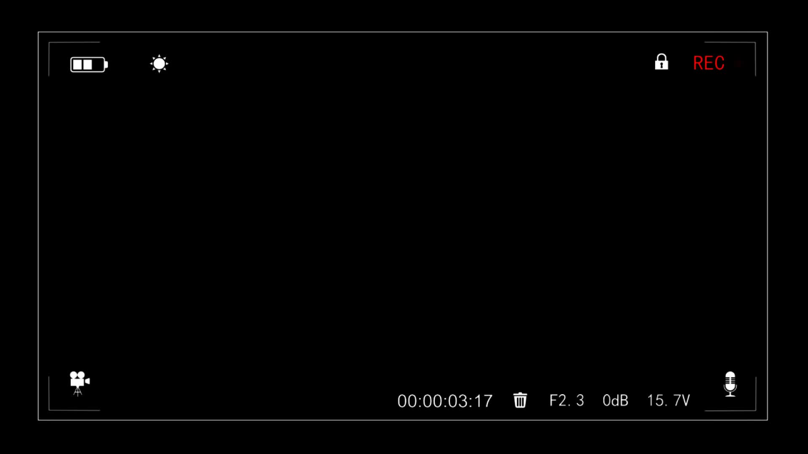
实验分析

Slide 9
实验分析
 | 验证 | Test集 | Valid集
实验二 | 13/40/0.32 | 512/600/0.86 | -
实验三 | 42/50/0.82 | 255/300/0.85 | 425/450/0.94
valid集比test集正确率高0.1左右，验证成功率从32%左右提升到了82%左右。
这次实验中的threshold选择了100%，因为数据集的不足和测试人员太少导致限制太多，最合适的threshold值实际并没有测试出来，这个值应该从希望的valid集正确率考虑，从我们实验推断，valid集上的正确率会与你选择的threshold值密切相关并比threshold值稍微低一点。

Slide 10
总结
因为很多限制，对机器抵御能力方面的实验没有实现，我们对这部分只有一些理论分析。首先因为图片是随机截取，我们是难以确定用户真正的分组依据的，比如有的地方是根据偶然截取的字幕完成的分组，有的则是根据对截取物体的联想(警车->警匪，砚台->书法)。对机器而言，这些未知的挑战是远比简单的物体识别任务难度要大的。
另外当tag是物体时，当前的计算机视觉技术应该不比人类的识别能力差的，但tag是一些诸如"极限运动"的tag时，起码很难直接找到合适的模型对图像分类。但tag的选择也需要小心，某些tag截取的图片很可能导致正确率飞速下降。
仍然有很多限制，比如一个正常视频中截取的图片如果缩放的太小，很多信息就看不清了。
最大成果就是证明了在配合我们方案的情况下，随机截图用来做验证码是有可能的。这样就解决了验证码数据集高度依赖人类的问题。。

